Slide 1


I Informe de Actividades
Noviembre 2016-Agosto 2017
Facultad de Estadística e Informática
MCC Carlos Alberto Ochoa Rivera

Slide 2
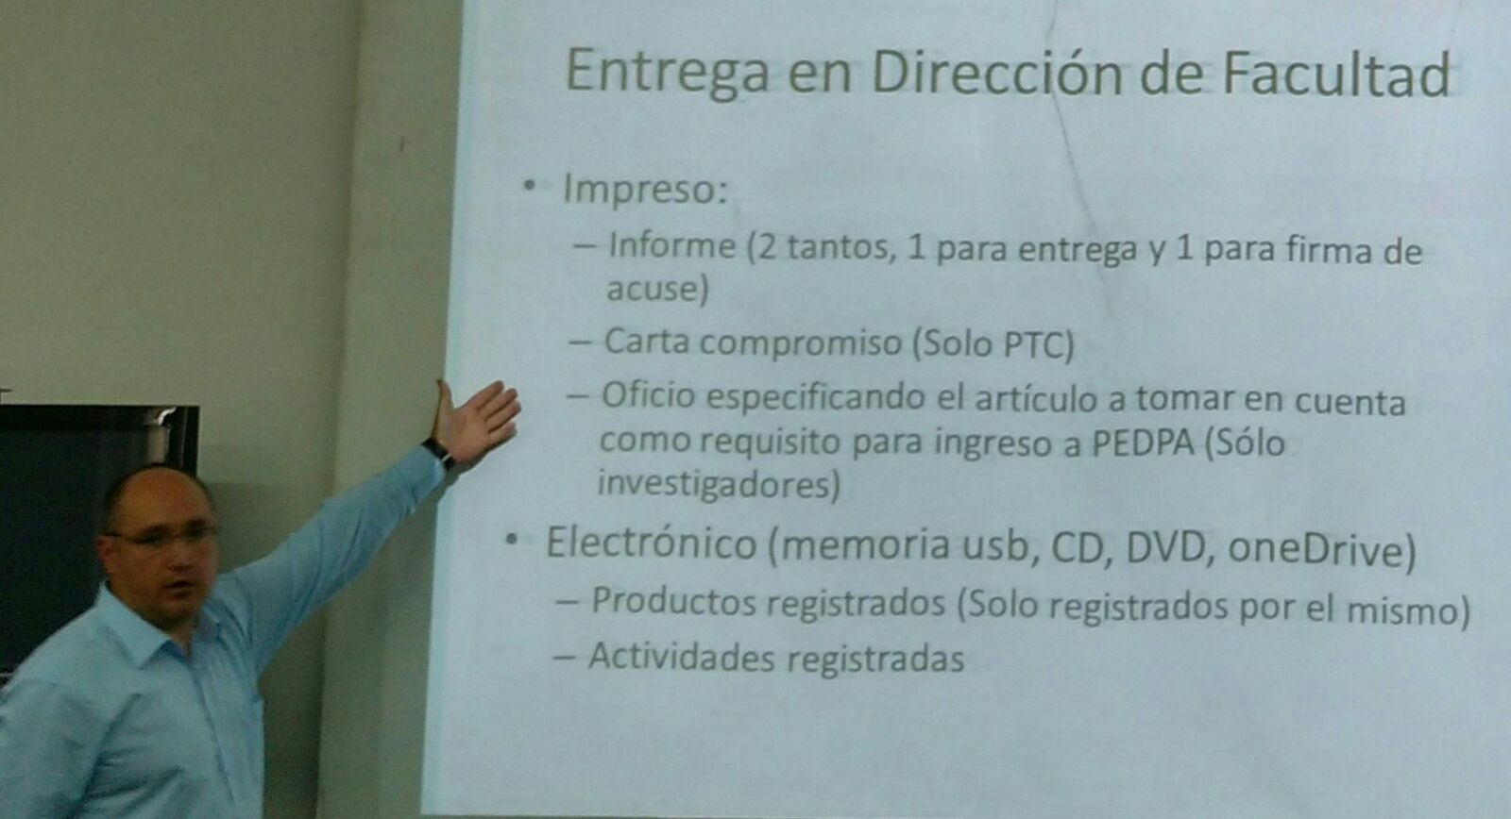
Facultad de Estadística e Informática
Docencia
Investigación
Vinculación
Gestión y apoyo institucional

Slide 3
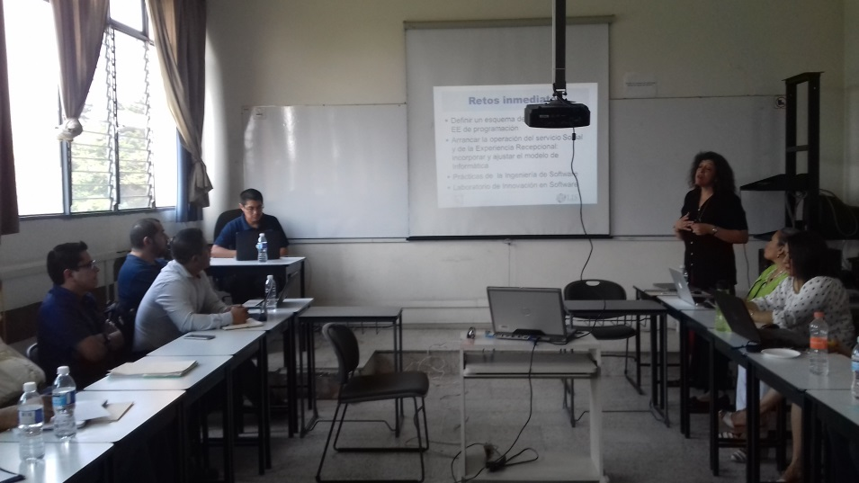
Docencia
31 PTC
  14 en Informática (2 sabático)
  12 en Ciencias y Técnicas Estadísticas (1 sabático)
  1 en Tecnologías Computacionales
  3 en Ingeniería de Software(1 sabático)
  1 en Redes y Servicios de Cómputo (Descargado estudios de posgrado)
2 Investigadores de TC
11 Técnicos Académicos
  4 en Informática (2 comisionados y 1 plaza interino)
  7 en Ciencias y Técnicas Estadísticas (2 comisionados)
23 Interinos
53 Profesores por Asignatura

Slide 4
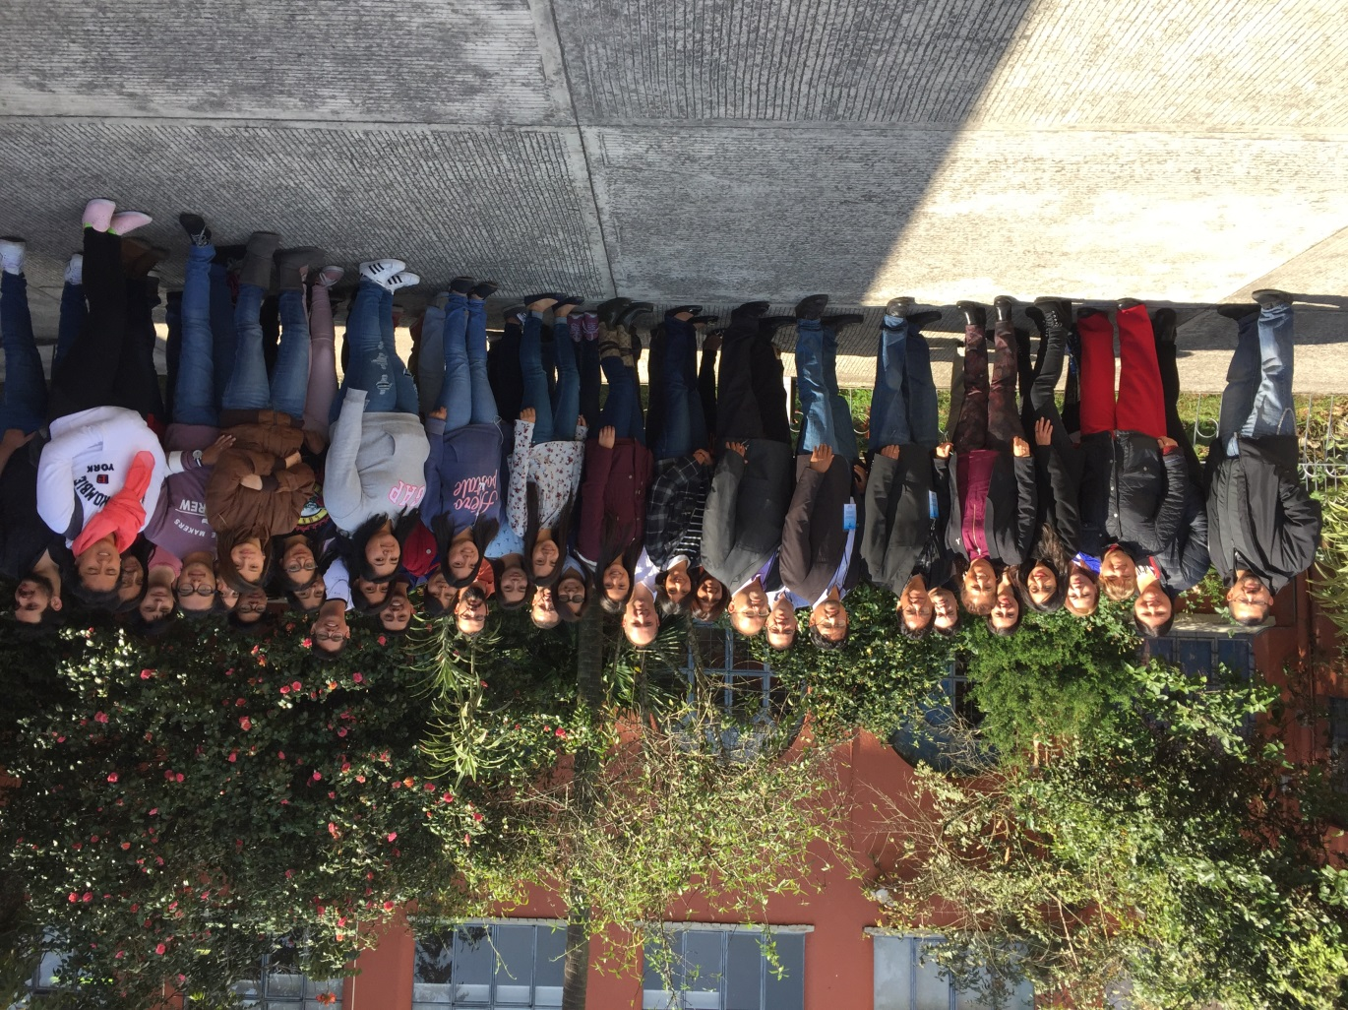
Planes de Estudio
Se concluyó los trabajos revisión y reestructuración del PE de la Licenciatura en Ciencia y Técnicas Estadísticas surgiendo la Licenciatura en Estadística (aprobada en Diciembre de 2016 en CUG), dicho programa empezó a operar en Agosto de 2017

Slide 5
Ingreso de estudiantes
Licenciatura | Periodo | Nuevo ingreso
Informática | Febrero-Julio 2017 | N/A
Tecnologías Computacionales | Febrero-Julio 2016 | 0
 | Agosto 2016-Enero 2017 | 80
 | Febrero-Julio 2017 | 0
 | Agosto 2017-Enero 2018 | 80
Ingeniería de Software | Febrero-Julio 2016 | 0
 | Agosto 2016-Enero 2017 | 78
 | Febrero-Julio 2017 | 0
 | Agosto 2017-Enero 2018 | 80
Redes y Servicios de Cómputo | Febrero-Julio 2016 | 0
 | Agosto 2016-Enero 2017 | 69
 | Febrero-Julio 2017 | 0
 | Agosto 2017-Enero 2018 | 68
Ciencias y Técnicas Estadísticas | Febrero-Julio 2016 | 0
 | Agosto 2016-Enero 2017 | 118
 | Febrero-Julio 2017 | 0
 | Febrero-Julio 2016 | N/A
Estadística | Agosto 2017-Enero 2018 | 104

Slide 6
Estudiantes en semestres superiores
Licenciatura | Periodo | Total alumnos
Informática | Febrero-Julio 2016 | 182
 | Agosto 2016-Enero 2017 | 157
 | Febrero-Julio 2017 | 115
 | Agosto 2017-Enero 2018 | 85
Tecnologías Computacionales | Febrero-Julio 2016 | 116
 | Agosto 2016-Enero 2017 | 98
 | Febrero-Julio 2017 | 157
 | Agosto 2017-Enero 2018 | 136
Ingeniería de Software | Febrero-Julio 2016 | 121
 | Agosto 2016-Enero 2017 | 104
 | Febrero-Julio 2017 | 160
 | Agosto 2017-Enero 2018 | 139
Redes y Servicios de Cómputo | Febrero-Julio 2016 | 85
 | Agosto 2016-Enero 2017 | 67
 | Febrero-Julio 2017 | 118
 | Agosto 2017-Enero 2018 | 97
Ciencias y Técnicas Estadísticas | Febrero-Julio 2016 | 180
 | Agosto 2016-Enero 2017 | 127
 | Febrero-Julio 2017 | 174
 | Agosto 2017-Enero 2018 | 164

Slide 7
Egreso de Estudiantes
Licenciatura | Periodo | Egresados
Informática | Agosto 2015 - Enero 2016 | 43
 | Intersemestral invierno 2015 | 2
 | Febrero -Julio 2016 | 18
 | Intersemestral verano 2016 | 0
 | Agosto 2016 - Enero 2017 | 26
 | Intersemestral invierno 2016 | 0
 | Febrero-Julio 2017 | 23
 | Intersemestral verano 2017 | 2
 | Agosto 2017-Enero 2018 | N/A
Tecnologías Computacionales | Febrero - Julio 2017 | N/A
 | Agosto 2017 - Enero 2018 | N/A
Ingeniería de Software | Febrero - Julio 2017 | N/A
 | Agosto 2017 - Enero 2018 | N/A
Redes y Servicios de Cómputo | Febrero - Julio 2017 | N/A
 | Agosto 2017 - Enero 2018 | N/A
Ciencias y Técnicas Estadísticas | Agosto 2015 - Enero 2016 | 11
 | Intersemestral invierno 2015 | 0
 | Febrero-Julio 2016 | 9
 | Intersemestral verano 2016 | 0
 | Agosto 2016 - Enero 2017 | 5
 | Intersemestral invierno 2016 | 0
 | Febrero-Julio 2017 | 3
 | Intersemestral verano 2017 | 0
 | Agosto 2017-Enero 2018 | N/A

Slide 8
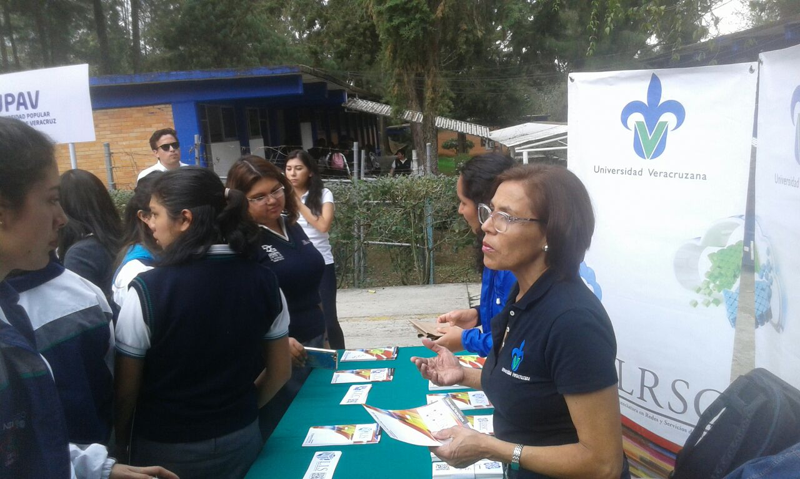
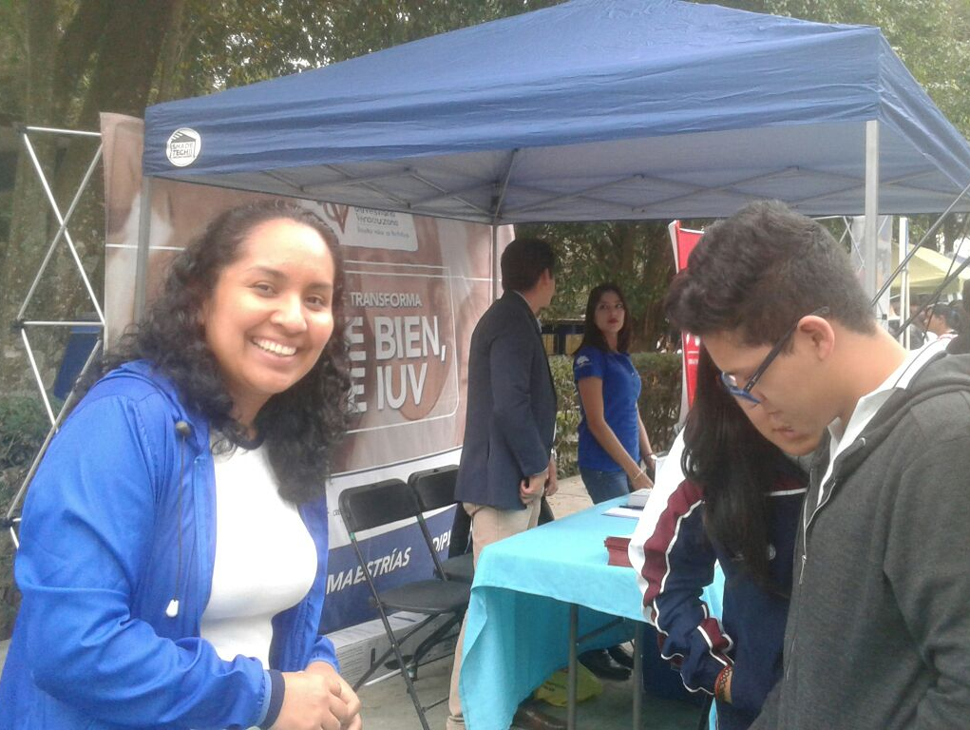
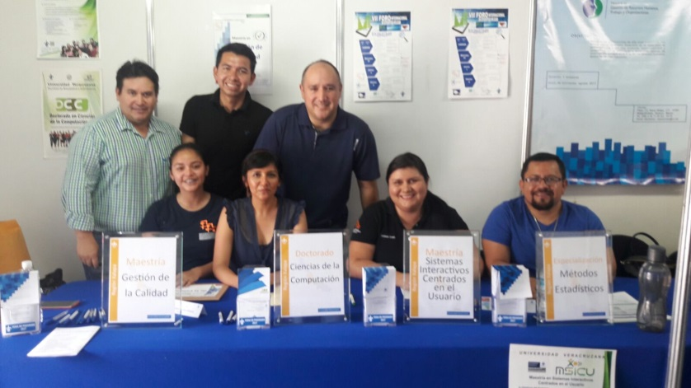
Aspirantes
Licenciatura | Año | Aspirantes | Aceptados
Tecnologías Computacionales | 2017 | 120 | 80
Ingeniería de Software |  | 221 | 80
Redes y Servicios de Cómputo |  | 69 | 69
Estadística |  | 52 | 50
Se participó en Expo Orienta y se visitaron alrededor de 10 escuelas, promoción en
Redes sociales

Slide 9
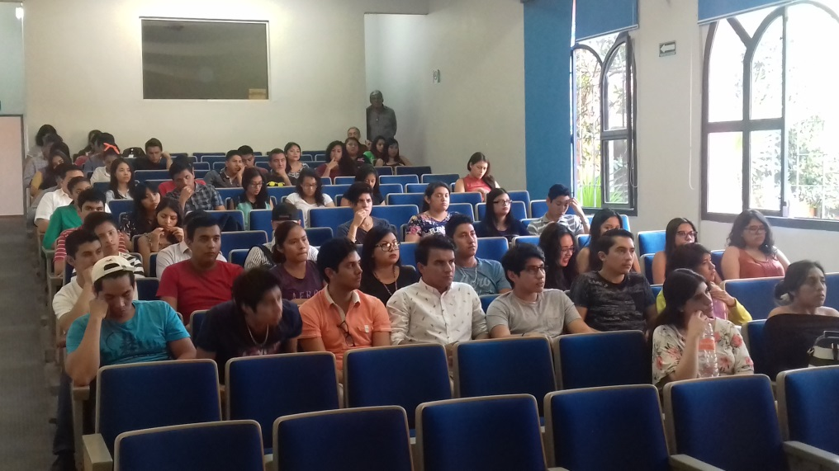
Estancias y Movilidad estudiantil
1 Estancia
  Universidad de Lethbridge, Alberta Canadá
1 Movilidad Estudiantil
  Procedente de UNAM

Slide 10
Tutorías académicas
Programa | Periodo | Total tutores | Total tutorados | Total de alumnos que asistieron a tutorías | Porcentaje de alumnos que asistieron
Ciencias y Técnicas Estadísticas | Ago16/ener 17 | 19 | 237 | 198 | 83.54
 | Feb/jul17 | 19 | 197 | 167 | 84.77
Informática | Ago 16- Ene 17 | 34 | 147 | 94 | 64%
 | Feb - Jull 17 | 33 | 120 | 77 | 64%
Redes y Servicios de Cómputo | Agosto 2016 – Enero 2017 | 11 | 135 | 103 | 76.2%
 | Febrero- Julio 2017 | 11 | 117 | 91 | 77.7%
Tecnologías computacionales | Agosto 2016 – Enero 2017 | 20 | 162 | 140 | 85.96%
 | Febrero- Julio 2017 | 21 | 152 | 128 | 85.33%
Ingeniería de Software | Agosto 2016 – Enero 2017 | 13 | 164 | 141 | 85.45%
 | Febrero- Julio 2017 | 14 | 153 | 128 | 79.5%
Estadística | Agosto 17 – Enero 18 | 18 | 101 | 79 | 78%
 |  |  |  | 76 | 75%

Slide 11
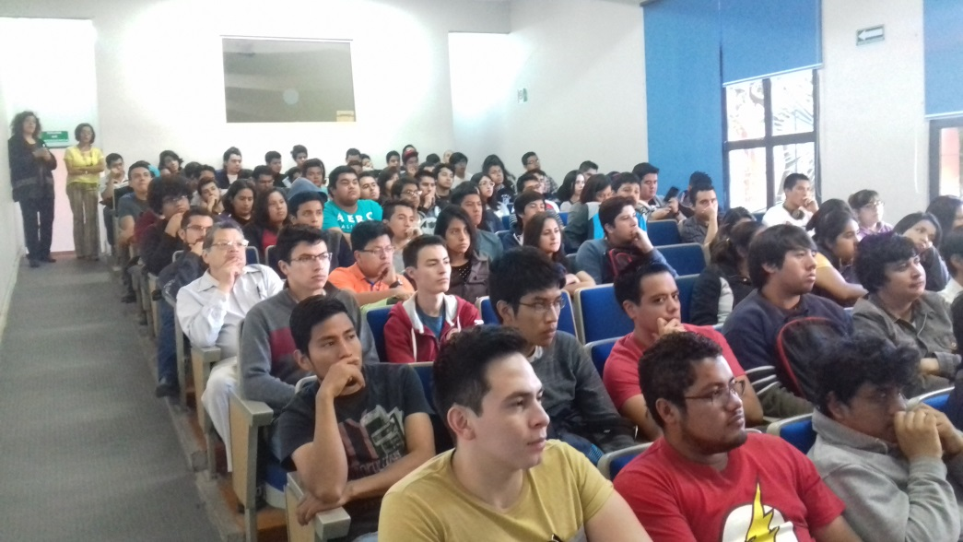
PAFI’s
Nivelación en Introducción a la Programación para estudiantes de nuevo ingreso
Academia de Matemáticas
Estrategias de resolución de problemas y uso de TIC en matemáticas (Estadística)
Otros cursos
  Apoyo en programación
  Coder Dojo FEI
  Centro Centinela CEnDHIU Microcampus
  Curso de Nivelación de Matemáticas.

Slide 12
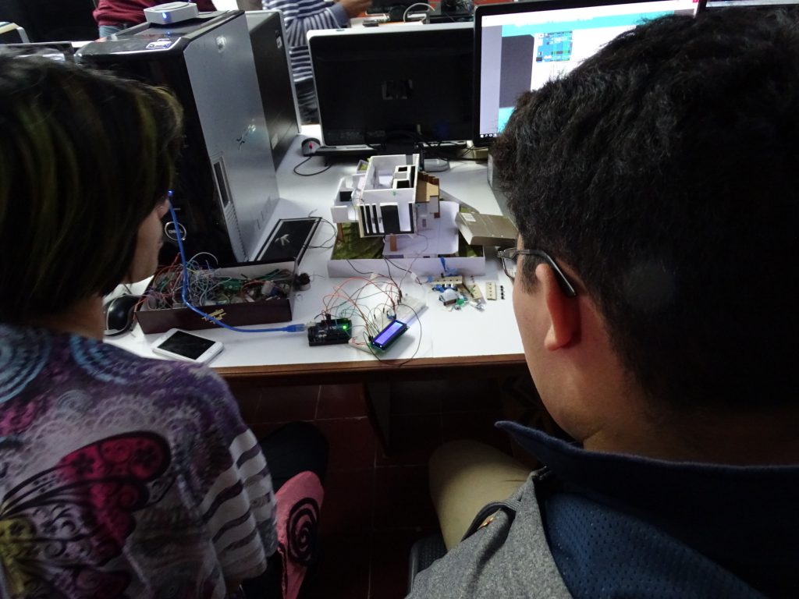
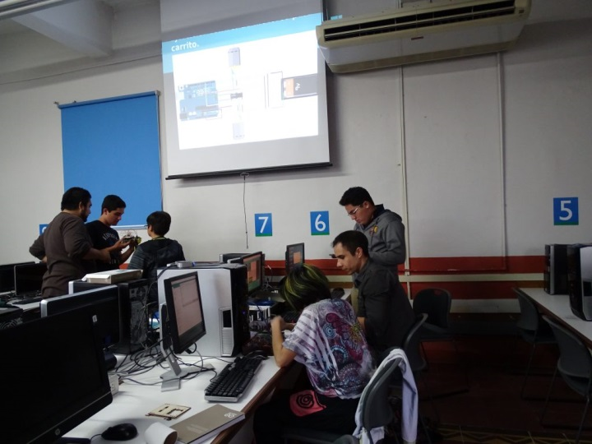
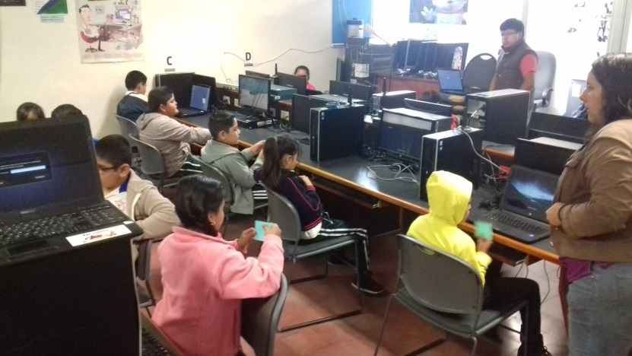
Cursos a público general
Cursos Impartidos
Año | Nombre del curso | Fecha | No. Participantes
Periodo Noviembre 2016-Agosto 2017 | Desarrollo Web con HTML5 | 12 al 16 de junio de 2017 | 12
 | Ruby y Otras Gemas | 12 al 16 de junio de 2017 | 6
 | Curso Nivel Básico de Arduino | 03 al 07 de julio de 2017 | 10

Slide 13
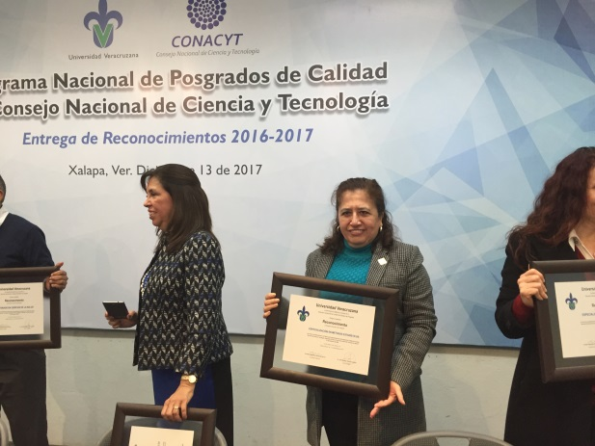
Posgrados
Especialidad en Métodos Estadísticos
  2016-2017
    Ingreso: 23
    Egreso: 23
  1 Profesor visitante
  5 Estancias de estudiantes en Instituciones Nacionales
  12 Estancias de estudiantes en Instituciones Internacionales
  1 Académico en estancia internacional
  3 Estudiantes presentan trabajos en congresos nacionales e internacionales
  1 Académico participa en congreso nacional
  8 Estudiantes realizan movilidad estudiantil

Slide 14
Posgrados
Maestría en Estadística Aplicada
  2016-2017
    Ingreso: 7
    Egreso: 7
  7 Profesores visitantes
  1 Estancia de estudiante en Institución Internacional

Slide 15
Posgrados
Maestría en Sistemas Interactivos Centrados en el Usuario
  2016
    Ingreso: 8
  2017
    Ingreso: 12
  2 Profesores visitantes
  2 Estancias de estudiantes en Instituciones Internacionales
  6 Estudiantes presentan trabajos en congresos nacionales e internacionales
  2 Académicos participan en congreso Internacional
  5 Estudiantes realizan movilidad estudiantil

Slide 16
Posgrados
Maestría Gestión de la Calidad
  2016-2018
    Ingreso: 4
  2017-2019
    Ingreso: 9
  1 Estancias de estudiantes en Instituciones Internacionales
  1 Estancia académica internacional
  2 Académicos participan en congreso nacional

Slide 17

Posgrados
Maestría en Ingeniería de Software
  Sin Ingreso
  2 Académicos participan en congreso Internacional

Slide 18
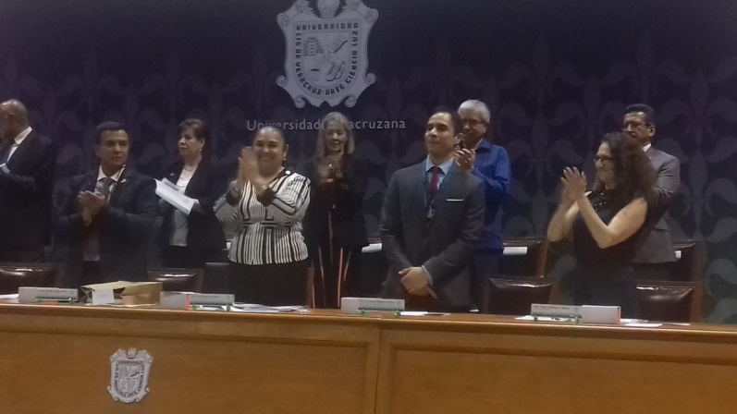
Posgrados
Doctorado en Ciencias de la Computación
  2016-2017
    Ingreso: 0
    10 Estudiantes del programa interinstitucional con beca CONACYT
Se aprueba nuevo plan de estudios (ofertarse 2018)
  2 Estancias de estudiantes en Instituciones nacionales
  1 Estancia de estudiante en Institución Internacional
  4 Estudiantes presentan trabajos en congresos nacionales e internacionales
  5 Académicos participan en congreso Internacional
  1 Estudiante realiza movilidad estudiantil
  1 Egresado obtiene Medalla al Mérito Estudiantil “Dr. Manuel Suárez Trujillo

Slide 19
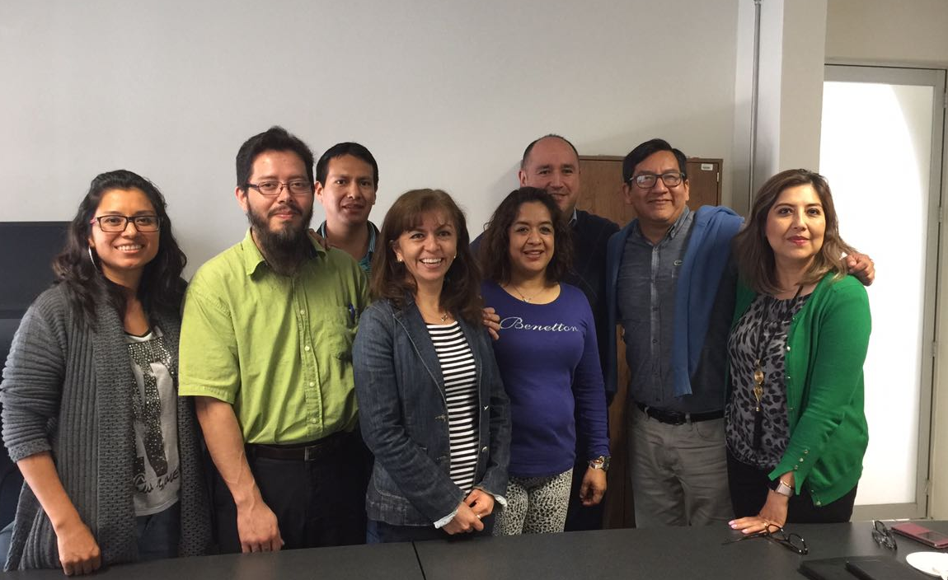
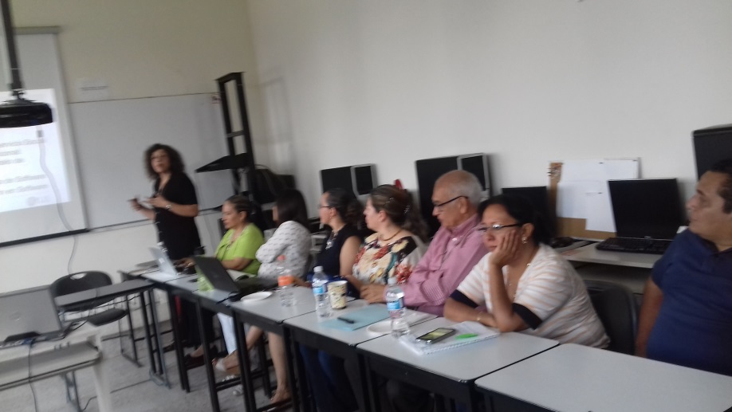
Investigación
4 Cuerpos académicos
  1 Consolidado (hasta 2021)
  1 En consolidación
  2 En formación

Slide 20
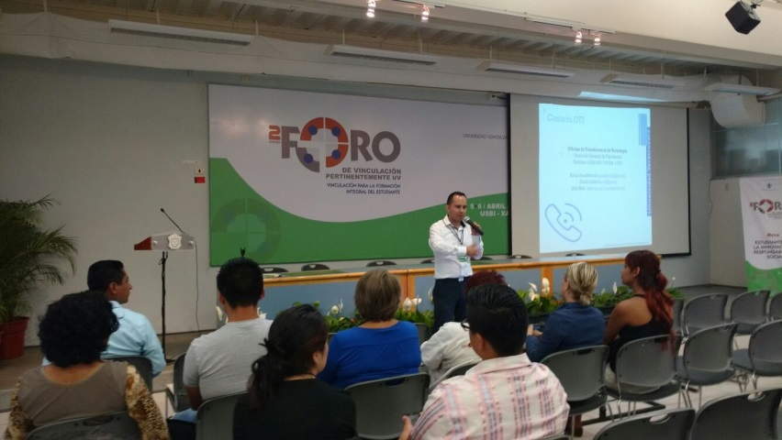
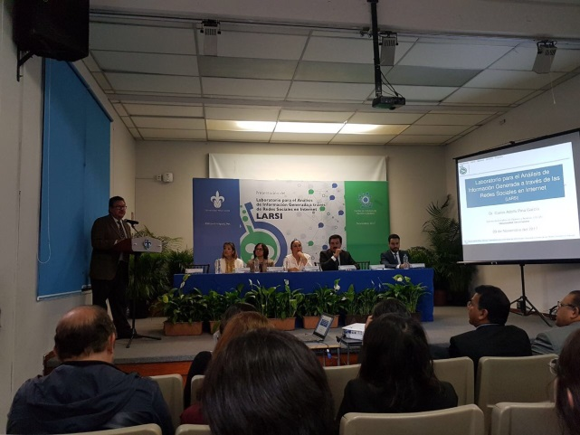
Vinculación
Universidad Federal Espiritu Santo
Cisco Networking Academy
Instituto de Investigaciones Biológicas
Convenio Especifico de Colaboración DIES, A.C
Worktrait S.A. de C.V
San Rafael S.A. de C.V

Slide 21
Fondo Ordinario 2017
Fondo: | 814 SUBSIDIO ESTATAL ORDINARIO 2017
Clave Programática: | 14145 INFORMATICA
Dependencia: | 11304 FAC ESTADISTICA E INFORMATICA
Monto del proyecto: | $428,227.55
Partida | Descripción | Total
7107 | Arrendamiento de Activos Intangible | $27,000.00
7113 | Energía Eléctrica | $132,858.73
7114 | Agua Potable | $108,318.82
7129 | Servicios de Capacitación | $20,700.00
7135 | Asist. de Est a Cong Conv Sem Simp | $15,000.00
7161 | Viáticos Func. Acad y A en el País | $24,200.00
7164 | Viáticos Pers Académico en el País | $35,400.00
7165 | Viáticos a Terceros | $7,000.00
7166 | Transporte Local | $6,600.00
7167 | Combustibles,Lubricantes y Aditivos | $3,950.00
7177 | Serv Apoyo Admvo Fotocopiado e Impr | $3,000.00
7185 | Pasajes Terrestres | $30,000.00
7208 | Mat. Útiles y Eq. Menores de TIC'S | $3,000.00
7209 | Mat. Útiles y Eq. Menores de Ofna. | $2,000.00
7220 | Productos Alimenticios P/ Personas | $4,000.00
7227 | Utensilios P/ Serv de Alimentación | $2,000.00
7470 | Telefonía Tradicional | $3,200.00

Slide 22
Fondo Ordinario 2017
Fondo: | 814 SUBSIDIO ESTATAL ORDINARIO 2017
Clave Programática: | 14149 CIENCIAS Y TÉCNICAS ESTADÍSTICAS
Dependencia: | 11304 FAC ESTADISTICA E INFORMATICA
Monto del proyecto: | $141,700.54
Partida | Descripción | TOTAL
7107 | Arrendamiento de Activos Intangible | $10,000.00
7113 | Energía Eléctrica | $33,989.30
7114 | Agua Potable | $27,711.24
7129 | Servicios de Capacitación | $12,000.00
7134 | Prácticas de Campo | $14,000.00
7135 | Asist. de Est a Cong Conv Sem Simp | $10,000.00
7164 | Viáticos Pers Académico en el País | $6,000.00
7165 | Viáticos a Terceros | $11,000.00
7177 | Serv Apoyo Admvo Fotocopiado e Impr | $6,000.00
7185 | Pasajes Terrestres | $3,000.00
7220 | Productos Alimenticios P/ Personas | $6,000.00
7227 | Utensilios P/ Serv de Alimentación | $2,000.00
Fondo: | 814 SUBSIDIO ESTATAL ORDINARIO 2017
Clave Programática: | 14350 LIC. EN TECNOLOGIAS COMPUTACIONALES
Dependencia: | 11304 FAC ESTADISTICA E INFORMATICA
Monto del proyecto: | $58,747.49
Partida | Descripción |  | TOTAL
7113 | Energía Eléctrica |  | $21,345.03
7114 | Agua Potable |  | $17,402.46
7177 | Serv Apoyo Admvo Fotocopiado e Impr |  | $13,000.00
7208 | Mat. Útiles y Eq. Menores de TIC'S |  | $5,000.00
7473 | Arrend de Equipo de Trans Autobuses |  | $2,000.00

Slide 23
Fondo Ordinario 2017
Fondo: | 814 SUBSIDIO ESTATAL ORDINARIO 2017
Clave Programática: | 14351 LIC. EN REDES Y SERVS DE COMPUTO
Dependencia: | 11304 FAC ESTADISTICA E INFORMATICA
Monto del proyecto: | $49,259.47
Partida | Descripción | TOTAL
7113 | Energía Eléctrica | $16,118.32
7114 | Agua Potable | $13,141.15
7166 | Transporte Local | $2,000.00
7177 | Serv Apoyo Admvo Fotocopiado e Impr | $10,000.00
7208 | Mat. Útiles y Eq. Menores de TIC'S | $5,000.00
Fondo: | 814 SUBSIDIO ESTATAL ORDINARIO 2017
Clave Programática: | 14352 LIC. EN INGENIERIA DE SOFTWARE
Dependencia: | 11304 FAC ESTADISTICA E INFORMATICA
Monto del proyecto: | $55,849.95
Partida | Descripción | TOTAL
7113 | Energía Eléctrica | $19,748.85
7114 | Agua Potable | $16,101.10
7166 | Transporte Local | $2,000.00
7177 | Serv Apoyo Admvo Fotocopiado e Impr | $3,000.00
7208 | Mat. Útiles y Eq. Menores de TIC'S | $4,000.00
7209 | Mat. Útiles y Eq. Menores de Ofna. | $3,000.00
7220 | Productos Alimenticios P/ Personas | $8,000.00

Slide 24
Gestión (Apoyo académicos y estudiantes Fondo Ordinario)
Nombre del Evento | Lugar y Fecha | Monto | Número de Académicos
Asamblea general ordinaria y extraordinaria | Ciudad de México el 3 febrero 2017 | $1,459.00 | 1
CCNA routing y switching connrcting nrtwork | Ciudad de dolores hidalgo, Guanajuato, del 21 al 27 mayo 2017 | $10,000.00 | 2
Evento campus party | Ciudad de Guadalajara Jalisco del 5 al 9 julio 2017 | $5,620.00 | 1
LII Asamblea general de asociados (ANIEI) | Cd. Universitaria Arteaga, Coahuila del 13 al 17 junio 2017 | $13,960.00 | 2
The international conference on mechatronics, electronics and automotive engineering 2016 | Cuernavaca Morelos del 22 al 25 noviembre 2016 | $4,080.00 | 1
VII Congreso Internacional sobre Aplicación de Tecnologías de la Información y Comunicación Avanzada (ATICA2016) | Ciudad de Cuenca, Ecuador del 7 al 12 noviembre 2016. | $11,509.57 | 2
Nombre del Evento | Lugar y Fecha | Monto | Número de Académicos
Estancia de investigación en el depto. de estadística del ITAM | Ciudad de México del 14 noviembre al 16 diciembre 2016 | $2,317.00 | 1
7mo. Encuentro nacional de tutoría | Ciudad de Guanajuato del 22 al 25 noviembre 2016 | $1,180.00 | 1
XVIII Evento Internacional Metacompu 2016 | Matanzas Cuba del 14 al 20 noviembre 2016 | $9,967.00 | 2

Slide 25
Patronato
Fondo 132, Informática
Remanente 2015: 420,216.79
Egreso: 269.371.24
Fondo 132, CyTES
Remanente 2015: 367,942,72
Egreso: 260.287.30
Fondo 132, Tecnologías Computacionales
Remanente 2015: 157,157.80
Egreso: 78.310,75
Fondo 132, Redes y Servicios de Cómputo
Remanente 2015: 119,612.20
Egreso: 52.642,17
Fondo 132, Ingeniería de Software
Remanente 2015: 152,138.00
Egreso: 46.612,71

Slide 26
Pro-mejoras
Fondo 133, Informática
Ingreso: 225,886.00
Egreso: 26,058.81
Fondo 133, CyTES
Ingreso: 389,813.00
Egreso: 133.627.36
Fondo 133, Tecnologías Computacionales
Ingreso: 398,335.00
Egreso: 69.138.57
Fondo 133, Redes y Servicios de Cómputo
Ingreso: 271,755.00
Egreso: 70,789.69
Fondo 133, Ingeniería de Software
Ingreso: 401,203.00
Egreso: 88,819.87

Slide 27
Gestión (Apoyo académicos y estudiantes PFCE)
Descripción | PFCE 2016 (EJERCIDO agosto 2017)
Eventos Académicos | $2,529.00
Publicaciones | -
Estancias Estudiantes | $27,309.00
Visitas de académicos a la FEI | -
Infraestructura y Software | $524,425.00
Adquisición de Acervo bibliográfico | $10,000.00
Cursos, examen y Reacreditación | $16,000.00
Total | $ 580,263.00

Slide 28
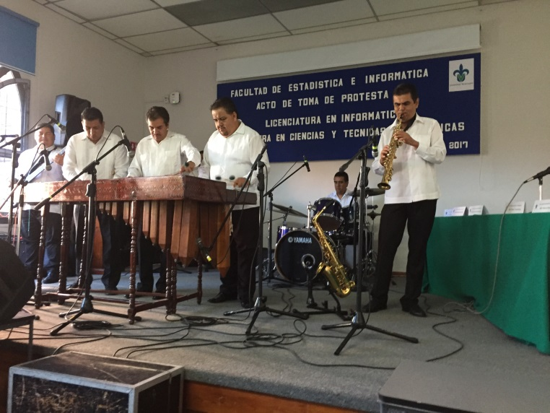
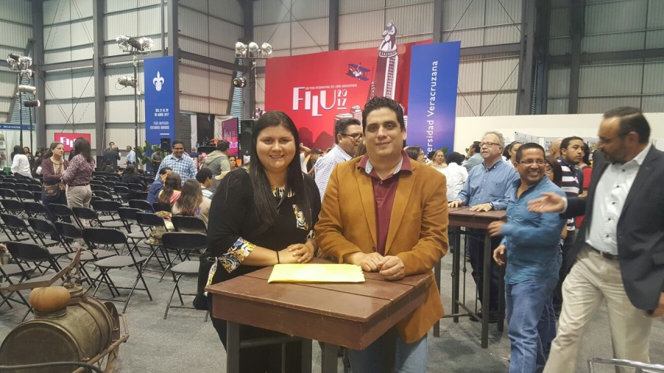
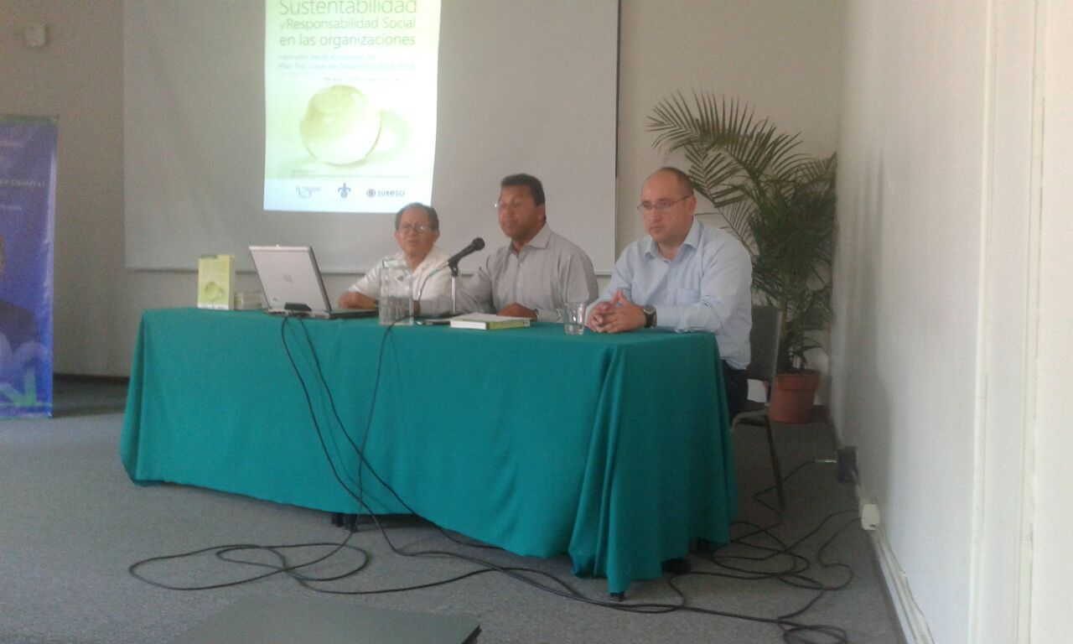
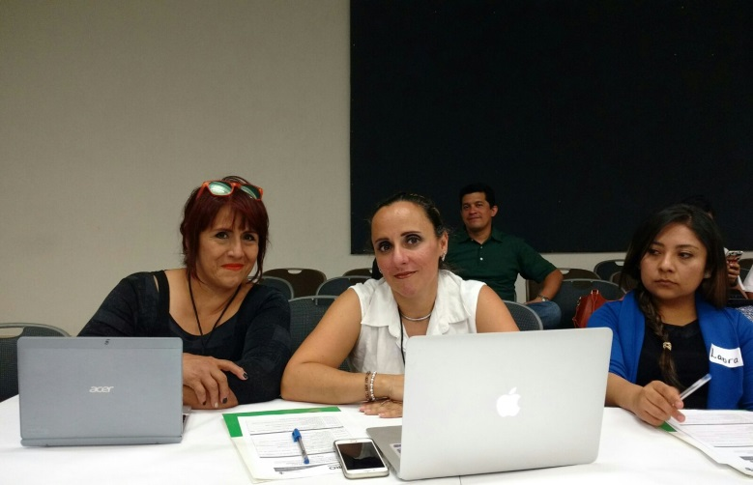
Eventos

Slide 29
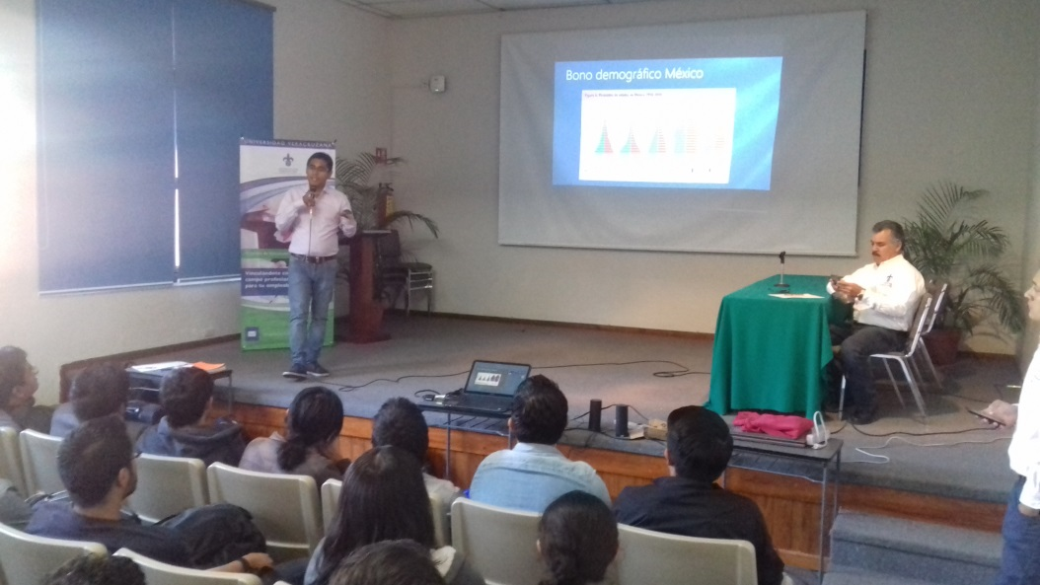
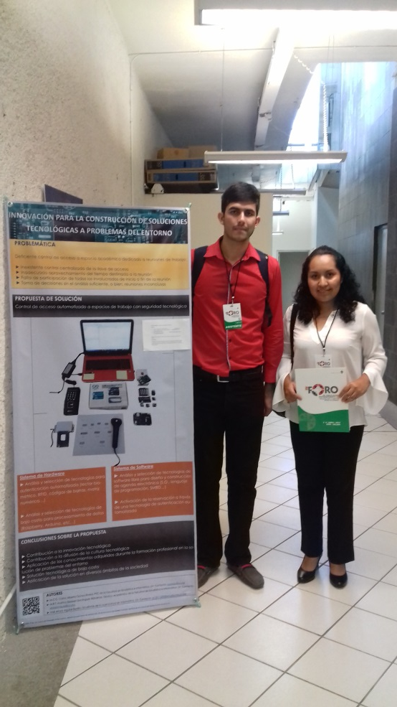
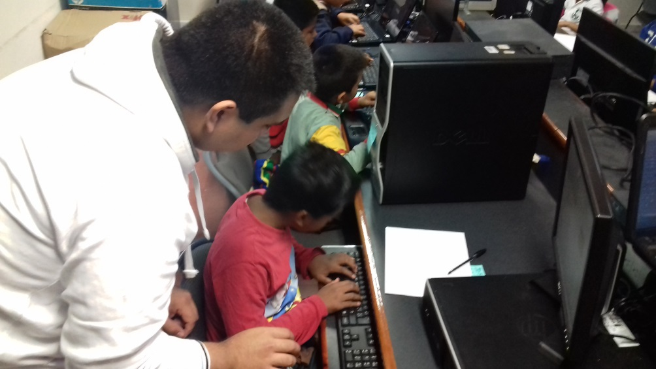
Eventos

Slide 30
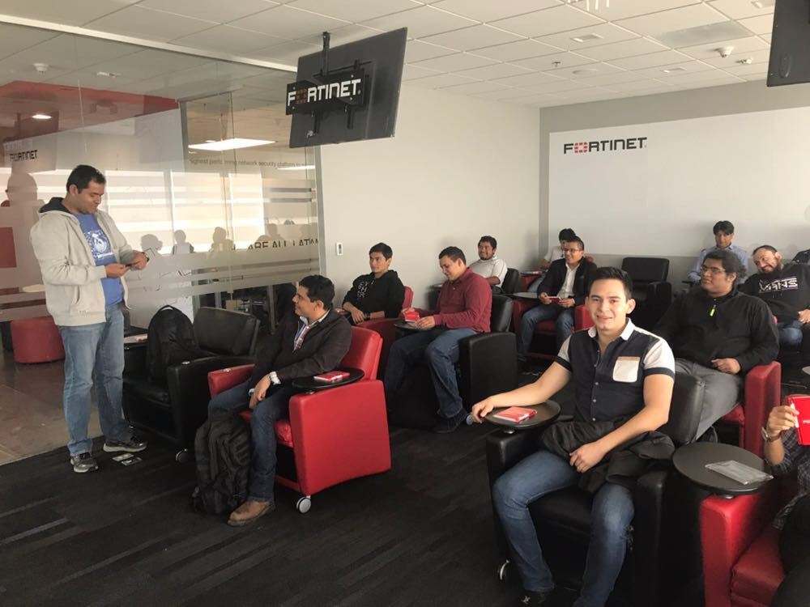
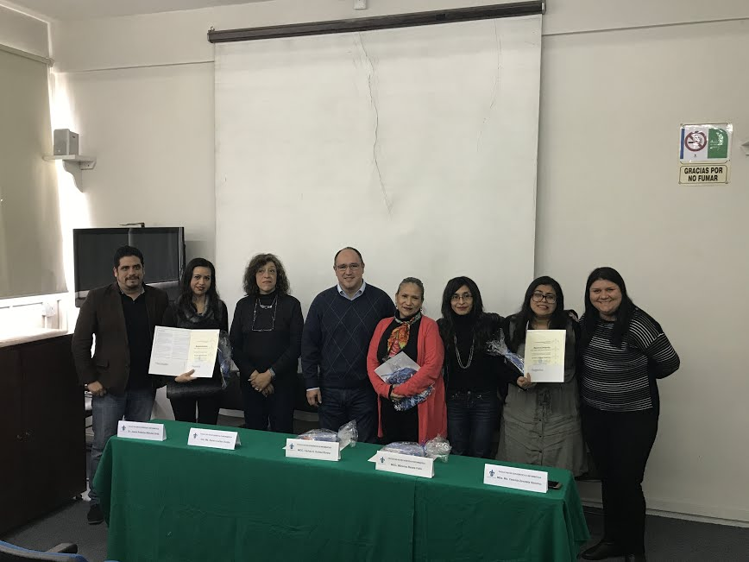
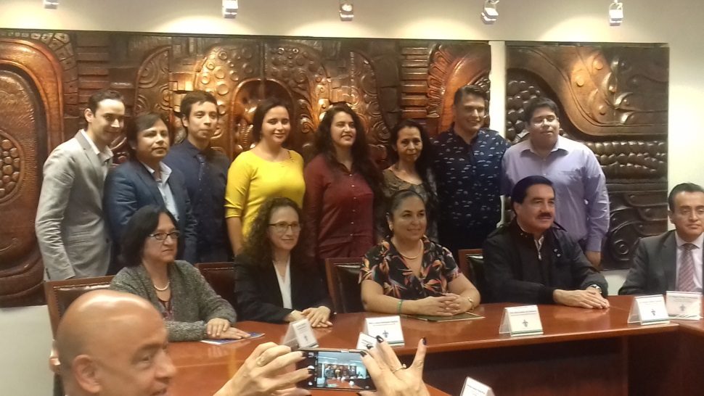
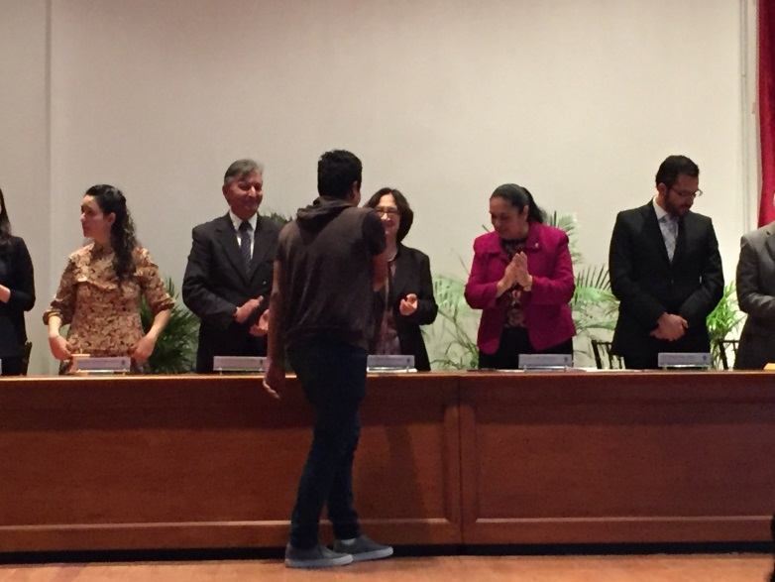
Eventos

Slide 31
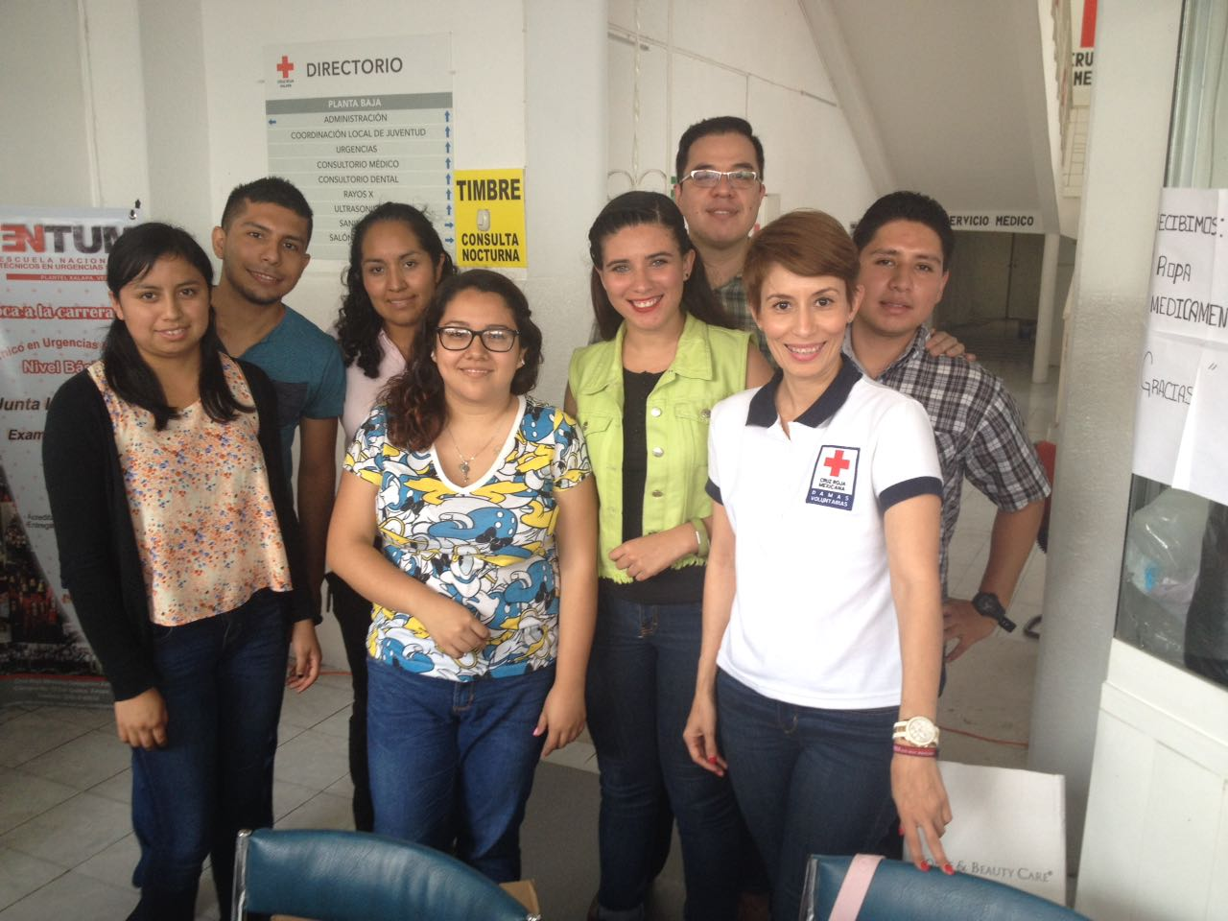
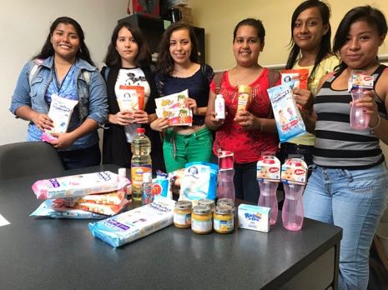
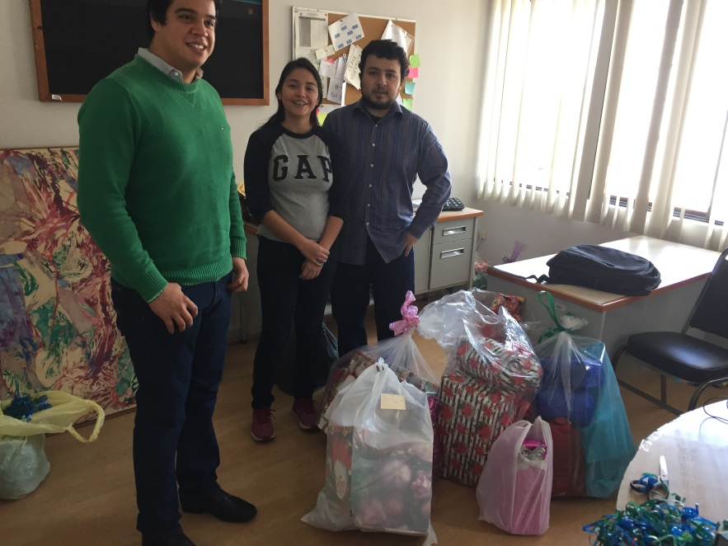
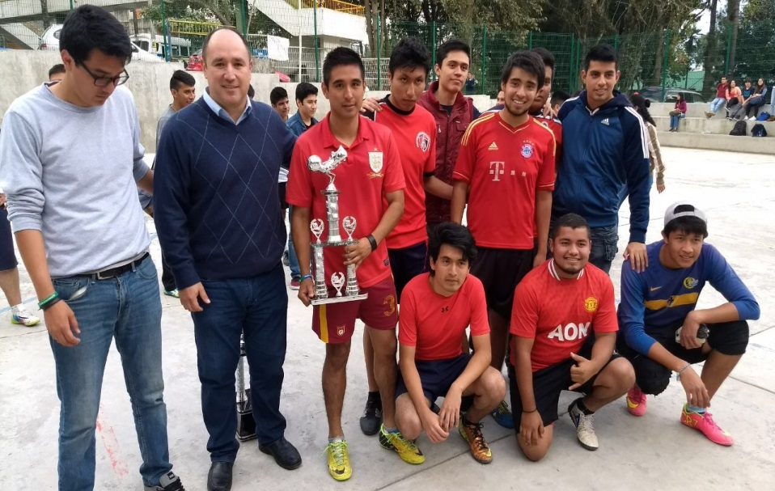

Slide 32
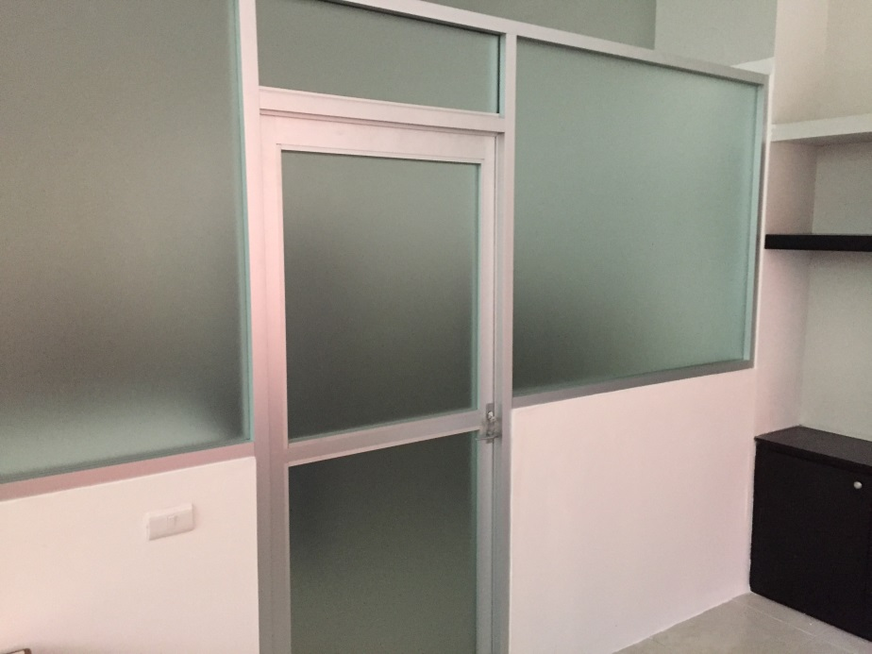
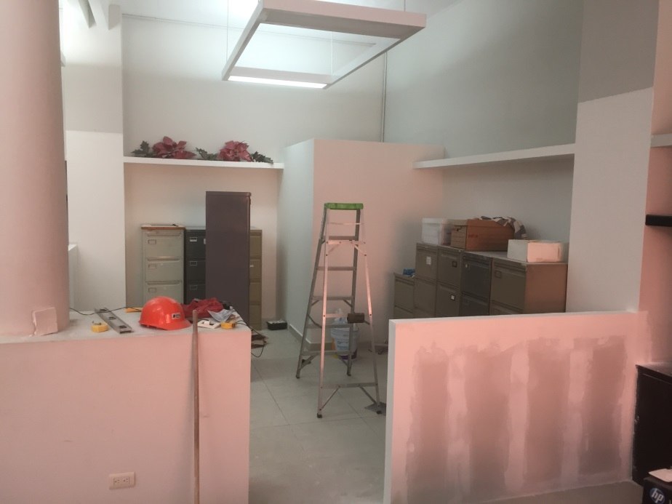
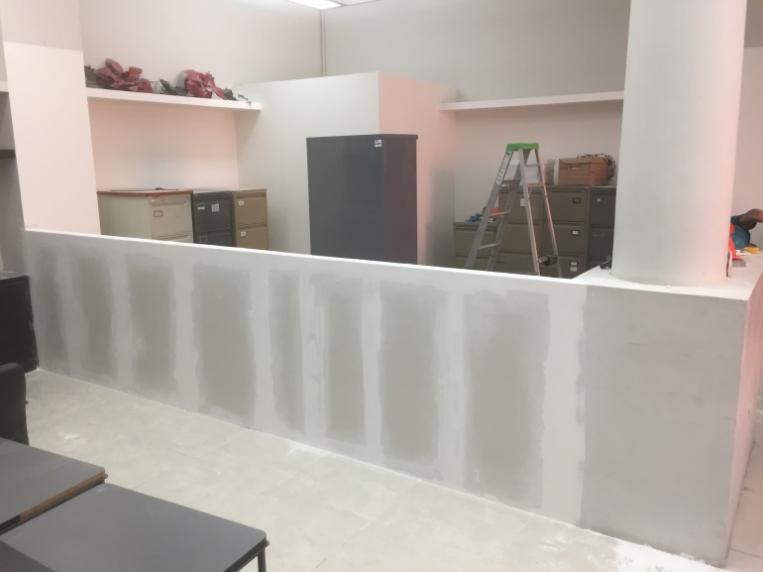

Slide 33
“Ninguno de nosotros es tan bueno como todos nosotros juntos”, Ray Kroc
Gracias

Slide 34
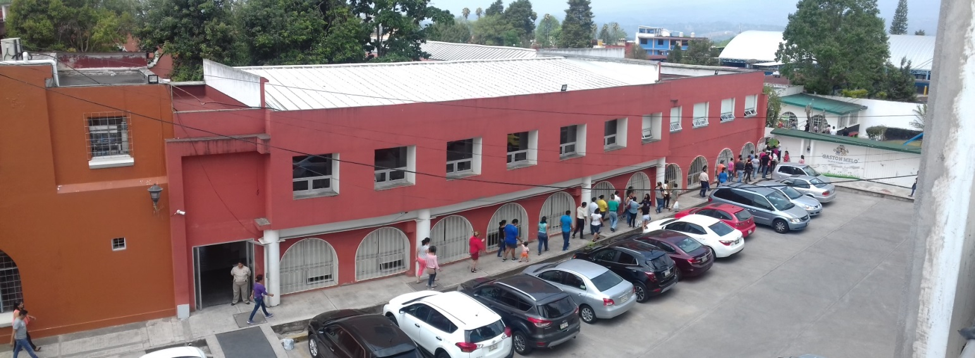
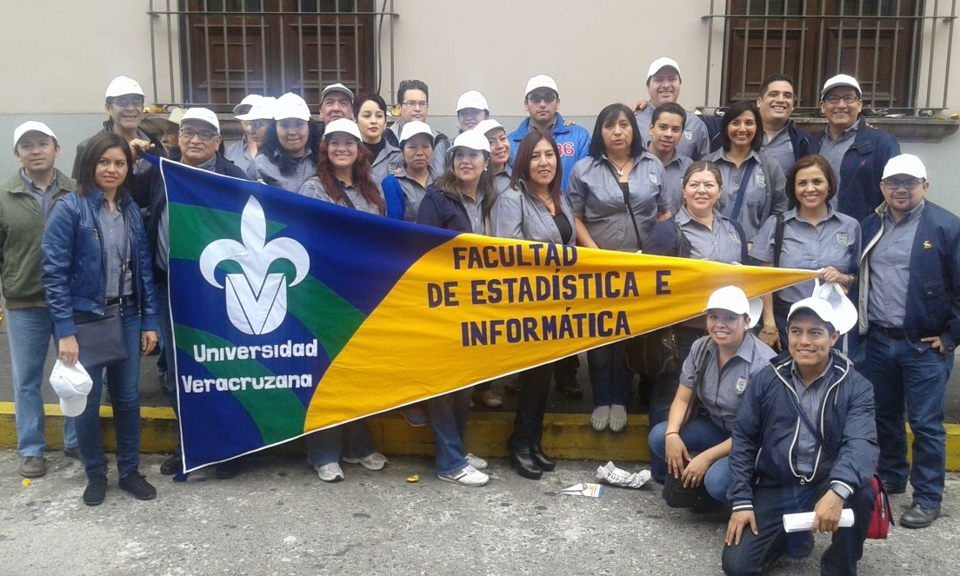
Comentarios

